Slide 1
Ingeniería y Desarrollo Sostenible
Clase 4: Institucionalidad Internacional

Slide 2
Contenidos
Instituciones Internacionales
ODS
Acuerdos Internacionales
NDCs

Slide 3
1.
Instituciones Internacionales

Slide 4

ONU
Cuando la Segunda Guerra Mundial estaba a punto de terminar en 1945, las naciones estaban en ruinas y el mundo quería la paz. Representantes de 50 países se reunieron en San Francisco en la Conferencia de las Naciones Unidas sobre Organización Internacional del 25 de abril al 26 de junio de 1945. Durante los siguientes dos meses, procedieron a redactar y luego firmar la Carta de la ONU, que creó una nueva organización internacional, las Naciones Unidas, que, se esperaba, evitaría otra guerra mundial como la que acababan de vivir.
Ahora, más de 75 años más tarde, las Naciones Unidas siguen trabajando para mantener la paz y la seguridad internacionales, brindar asistencia humanitaria a quienes la necesitan, proteger los derechos humanos y defender el derecho internacional.
Al mismo tiempo, las Naciones Unidas están desempeñando una nueva labor que sus fundadores no habían previsto en 1945. La Organización se ha fijado objetivos de desarrollo sostenible para 2030, con el fin de lograr un futuro mejor y más sostenible para todos nosotros. Los Estados Miembros de la ONU también han acordado acciones climáticas para limitar el calentamiento global.

Slide 5

UNFCCC
La secretaría de la CMNUCC (ONU Cambio Climático) se estableció en 1992 cuando los países adoptaron la Convención Marco de las Naciones Unidas sobre el Cambio Climático (CMNUCC).
Con la posterior aprobación del Protocolo de Kioto en 1997 y del Acuerdo de París en 2015, las Partes en estos tres acuerdos han reafirmado progresivamente el papel de la secretaría como la entidad de las Naciones Unidas encargada de apoyar la respuesta mundial a la amenaza del cambio climático.

Slide 6
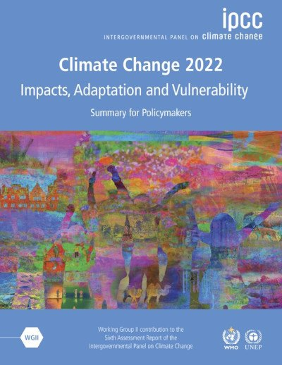
IPCC
El Grupo Intergubernamental de Expertos sobre el Cambio Climático (IPCC) fue creado en 1988 para facilitar evaluaciones integrales del estado de los conocimientos científicos, técnicos y socioeconómicos sobre el cambio climático, sus causas, posibles repercusiones y estrategias de respuesta.
Desde el inicio de su labor en 1988, el IPCC ha preparado cinco informes de evaluación que constan de varios volúmenes. Se pueden consultar en el apartado Informes. Ahora se encuentra en su sexto ciclo de evaluación.
Cuenta con tres grupos de trabajo:
Working Group I: Base científica
Working Group II: Impactos, adaptación y vulnerabilidad
Working Group III: Mitigación del cambio climático
Fuente: https://www.ipcc.ch/report/ar6/wg2/

Slide 7
2.
ODS

Slide 8

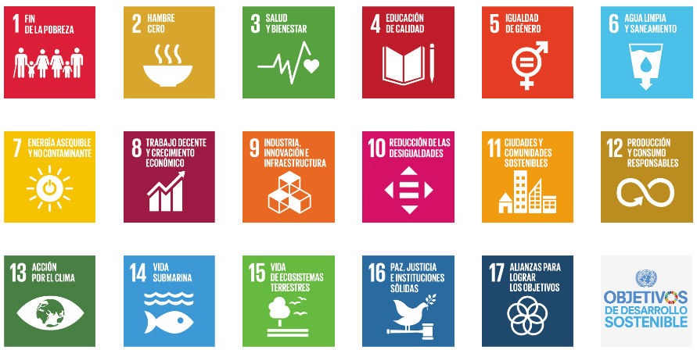
Objetivos de desarrollo sostenible 2030
El 25 de septiembre de 2015, los líderes mundiales adoptaron un conjunto de objetivos globales para erradicar la pobreza, proteger el planeta y asegurar la prosperidad para todos como parte de una nueva agenda de desarrollo sostenible. Cada objetivo tiene metas específicas que deben alcanzarse al 2030.

Slide 9
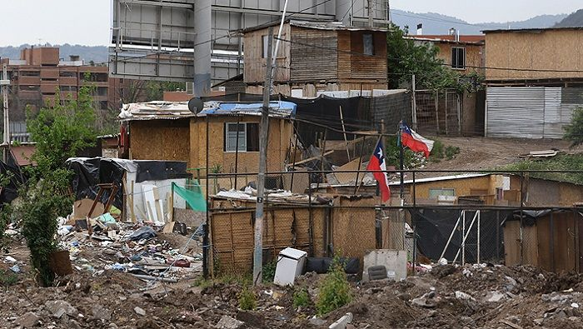
1. Fin de la pobreza
Como seres humanos, nuestro bienestar está vinculado al de las demás personas. El aumento de la desigualdad es perjudicial para el crecimiento económico y socava la cohesión social, lo que incrementa las tensiones políticas y sociales y, en algunos casos, impulsa la inestabilidad y los conflictos.
Actualmente hay 30 millones de niños que crecen pobres en los países más ricos del mundo. Más de 700 millones de personas siguen viviendo en condiciones de pobreza extrema y luchan para satisfacer sus necesidades más básicas, como la salud, la educación y el acceso a agua y saneamiento.

Slide 10
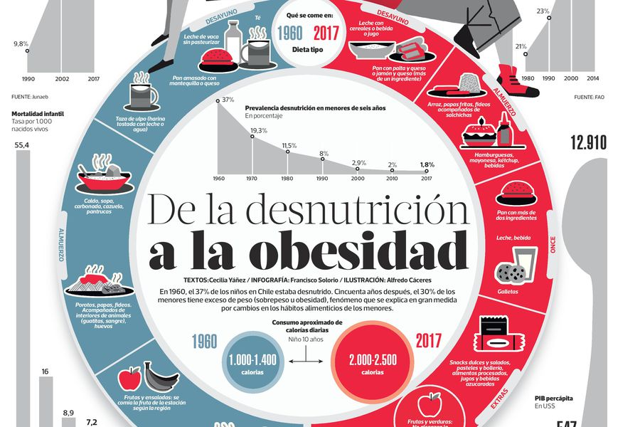
2. Hambre Cero
Un mundo con hambre cero puede influir positivamente en nuestra economía, así como en la salud, la educación, la igualdad y el desarrollo social.
Para alimentar a los 795 millones de personas que actualmente pasan hambre y a los 2.000 millones de personas más que se calcula que estarán en esa situación al 2050, es preciso hacer profundos cambios en el sistema agroalimentario mundial.

Slide 11
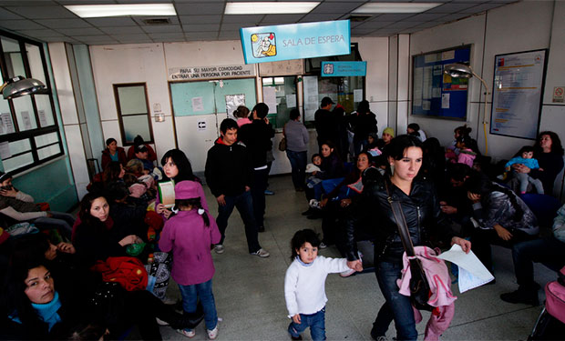
3. Salud y bienestar
Garantizar una vida sana y promover el bienestar de todos a todas las edades es importante para la construcción de sociedades prósperas.
Cada año siguen muriendo más de 6 millones de niños menores de 5 años, y sólo la mitad de todas las mujeres de las regiones en desarrollo tienen acceso a la asistencia sanitaria que necesitan. En 2021, el promedio de espera por una cirugía no GES en el sistema público en Chile fue de 597 días.

Slide 12

4. Educación de calidad
La educación contribuye a reducir las desigualdades y a lograr la igualdad de género. Empodera a las personas para que lleven una vida más saludable y sostenible. Es fundamental para fomentar la tolerancia entre las personas y contribuye a crear sociedades más pacíficas.
En Chile, el 2018 sólo el 30% de los estudiantes de escuelas públicas que tomaron la PSU obtuvieron un puntaje lo suficientemente alto para postularse a la universidad, en comparación con el 79% de los estudiantes de escuelas privadas.
Fuente: https://time.com/5770308/chile-student-protests/

Slide 13

5. Igualdad de género
Las mujeres y las niñas representan la mitad de la población mundial, y por lo tanto, también la mitad de su potencial. Promover la igualdad de género es esencial en todos los ámbitos de una sociedad sana: desde la reducción de la pobreza hasta la promoción de la salud, la educación, la protección y el bienestar de las niñas y los niños.
En 2020, las mujeres ganaron en promedio un 20,4% menos que los hombres. Tras la pandemia, 1.4 millones de mujeres no buscaron trabajo o no estuvieron disponibles para trabajar remuneradamente por responsabilidades familiares permanentes, como el cuidado de hijos o padres.
Fuente: https://www.ine.cl/prensa/2022/03/04/cu%C3%A1l-es-la-realidad-actual-de-las-mujeres-en-chile-en-el-%C3%A1mbito-laboral

Slide 14
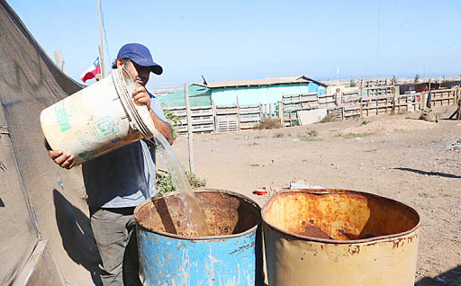
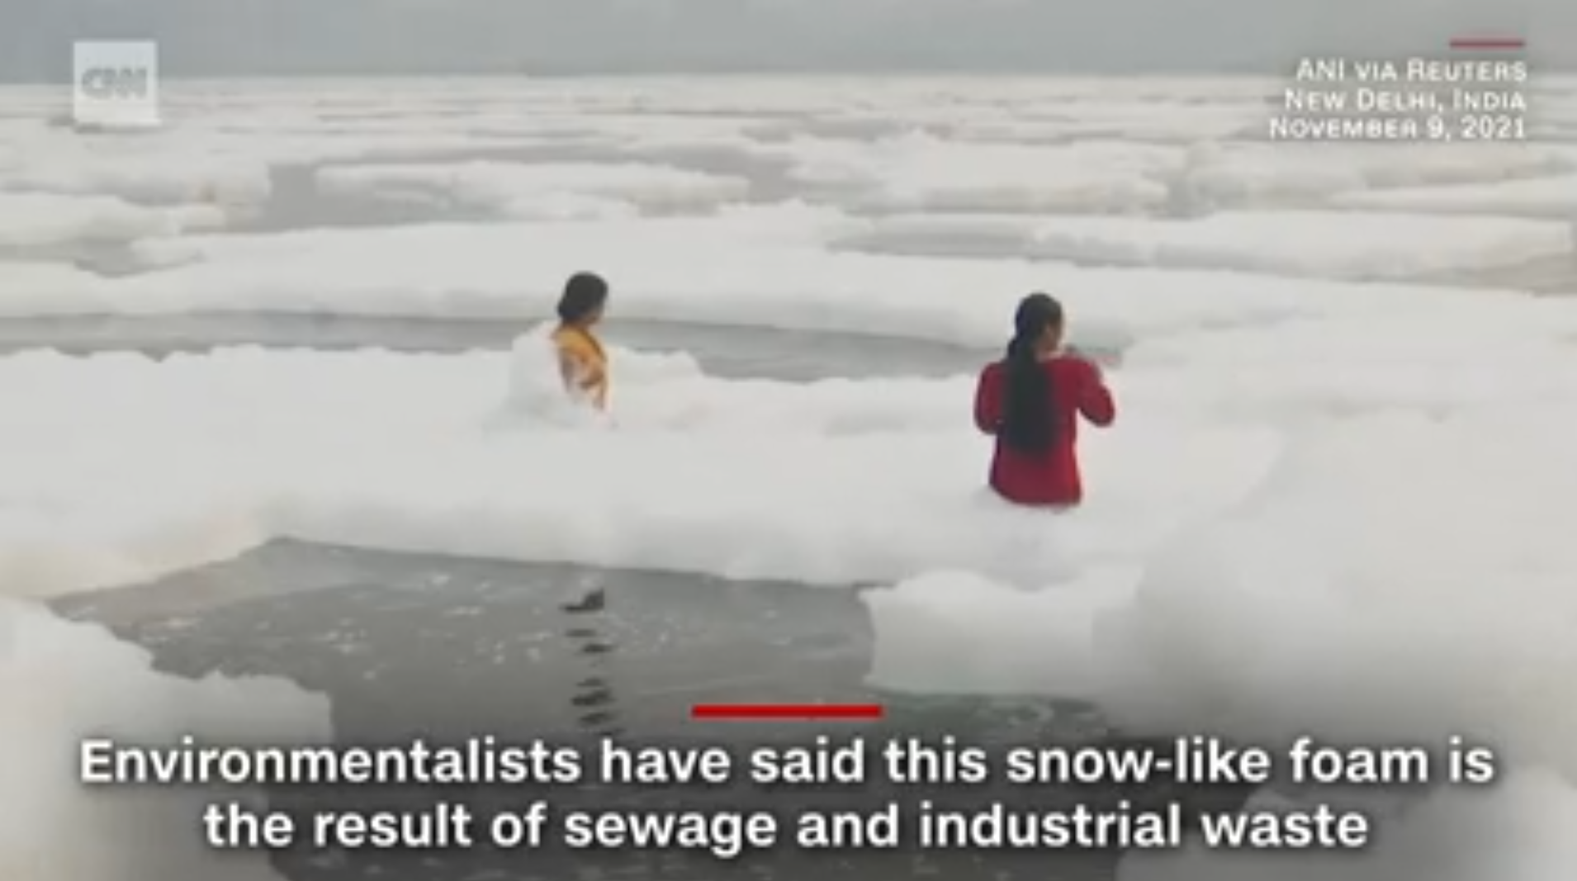

6. Agua limpia y saneamiento
Aproximadamente 1.800 millones de personas en el mundo utilizan una fuente de agua potable que está contaminada por restos fecales. Más del 80% de las aguas residuales resultantes de la actividad humana se vierte en los ríos o en el mar sin ningún tratamiento.
En Chile, la escasez de agua afecta a cerca de un millón de personas. 47.2% de la población rural en Chile no tiene abastecimiento formal de agua potable.
Notes:
Fuente: https://www.uchile.cl/noticias/173923/derecho-humano-al-agua-potable-y-al-saneamiento-en-el-ambito-rural

Slide 15
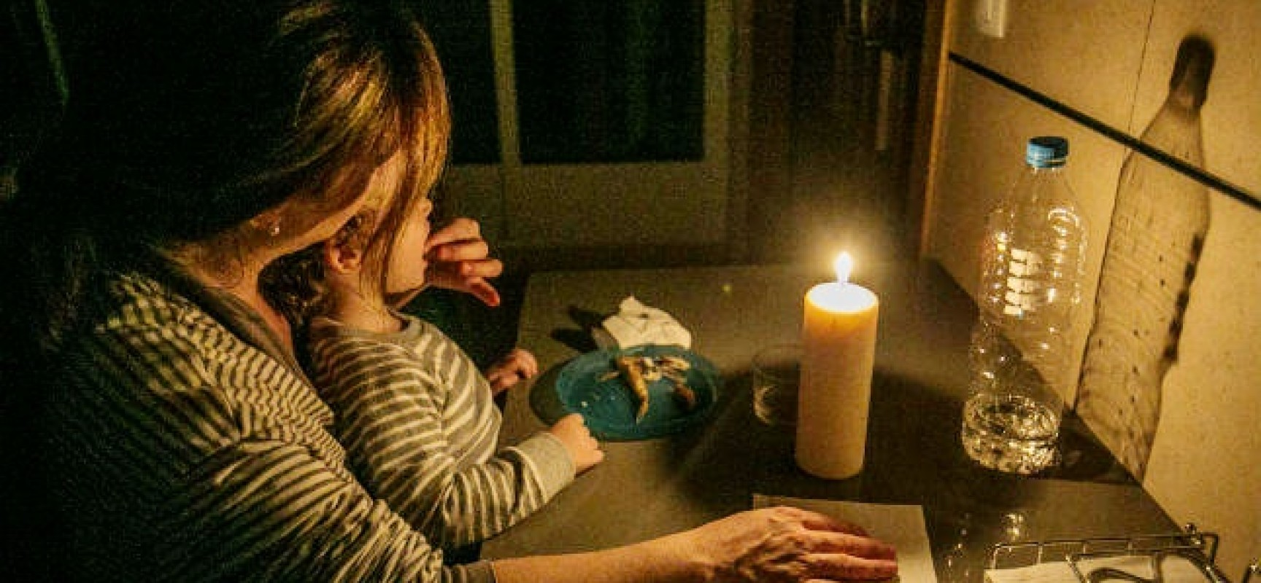
7. Energía Asequible y no contaminante
Más de 1.200 millones de personas viven sin electricidad. Un sistema energético bien establecido apoya a todos los sectores: desde las empresas, la medicina y la educación hasta la agricultura, las infraestructuras, las comunicaciones y la alta tecnología.
En Chile, un 29.3% de la población vive en una situación de pobreza energética, que incluye carencias en confort térmico, calentamiento de agua, refrigeración y cocción de alimentos.
Fuente: https://comisionenergia-my.sharepoint.com/personal/infoestadistica_cne_cl/Documents/energia_abierta/Centro_de_Informaci%c3%b3n/Estudios/Minerg/undp_cl_medioambiente_pobrezaenergeticaexperienciainternacional%20_5_2_18.pdf?ga=1

Slide 16
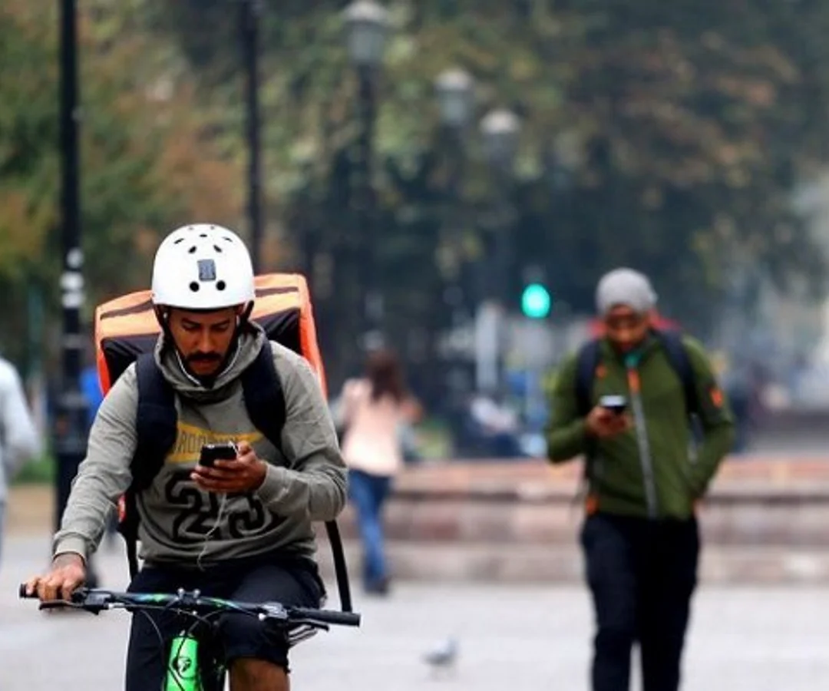
8. Trabajo decente y crecimiento económico
La erradicación de la pobreza sólo es posible mediante empleos estables y bien remunerados. Toda la sociedad sale beneficiada mientras más personas sean productivas y contribuyan al crecimiento de su país.
En Chile, de acuerdo a la encuesta CASEN 2017, sólo un 63.7% de la fuerza de trabajo tenía un contrato de trabajo escrito, mientras que un 21.4% trabaja de manera estacional u ocasional.

Slide 17
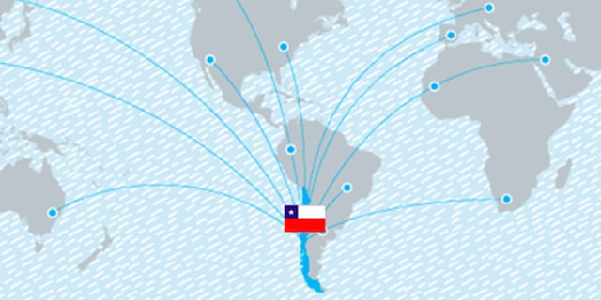
9. Industria, innovación e infraestructura
El crecimiento económico, el desarrollo social y la acción contra el cambio climático dependen en gran medida de la inversión en infraestructuras, desarrollo industrial sostenible y progreso tecnológico.
En Chile, se invierte menos del 0.35% del PIB en I+D, comparado con el promedio OCDE de 2.48% y sobre el 3% en países como Israel, Corea del Sur, Suecia, Alemania, Japón, Suiza, Bélgica, EEUU y Austria.
Fuente: https://observa.minciencia.gob.cl/indicadores/comparacion-internacional/gasto-en-id-respecto-al-pib

Slide 18
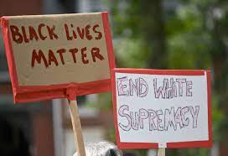
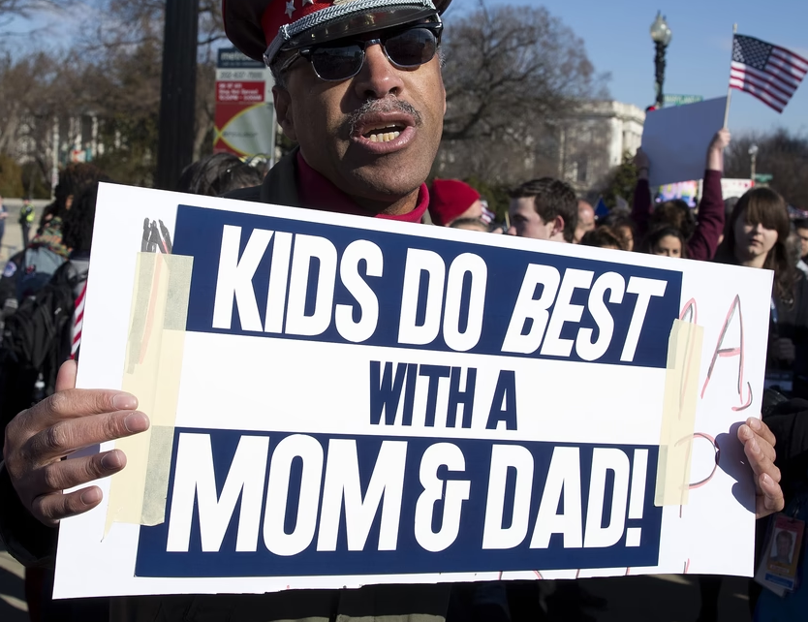
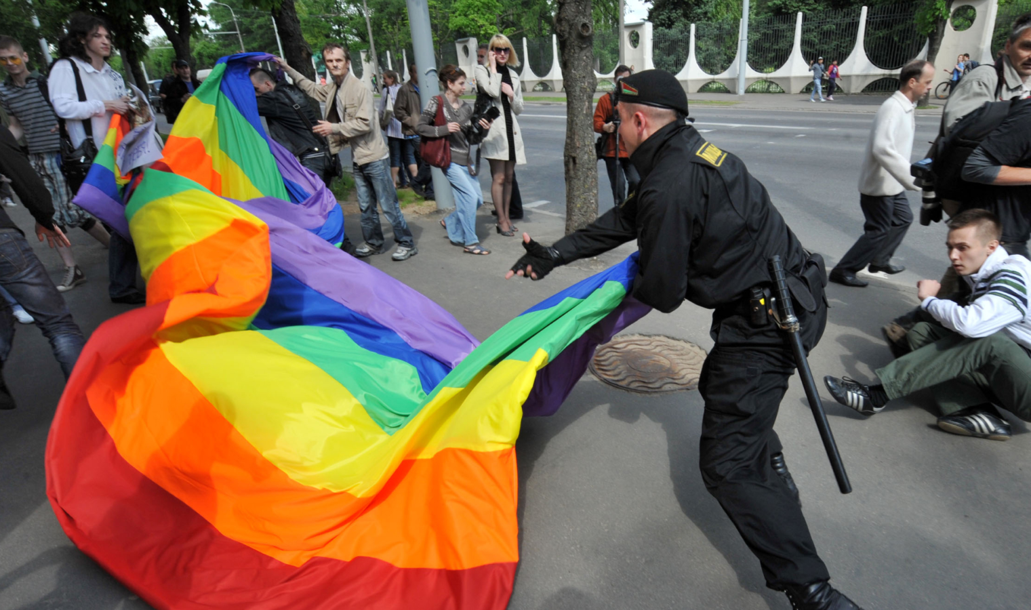
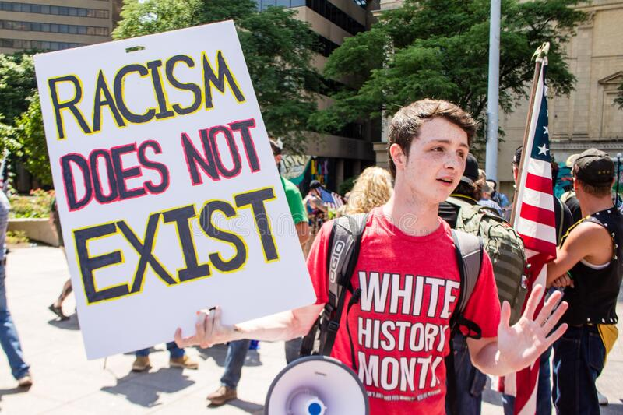
10. Reducción de desigualdades
Las desigualdades basadas en los ingresos, el género, la edad, la discapacidad, la orientación sexual, la raza, la clase, el origen étnico, la religión y la oportunidad siguen persistiendo en todo el mundo, dentro de los países y entre ellos. En el mundo de hoy, todos estamos interconectados. Los problemas y los desafíos, ya se trate de la pobreza, el cambio climático, las migraciones o las crisis económicas, no se limitan nunca a un país o a una región.
Incluso en los países más ricos sigue habiendo comunidades que viven en la miseria. Las democracias más antiguas siguen enfrentándose al racismo, la homofobia y la transfobia, así como la intolerancia religiosa.
No podemos lograr el desarrollo sostenible y hacer del planeta un mundo mejor para todos si hay personas a las que se priva de oportunidades, de servicios y de la posibilidad de una vida mejor.

Slide 19
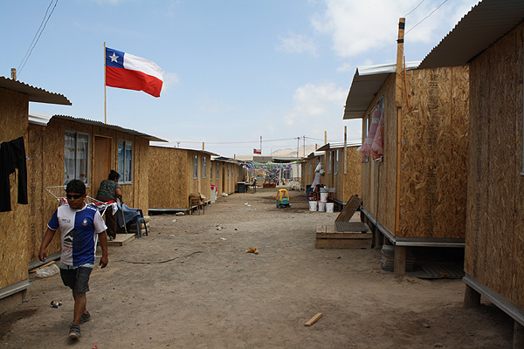
11. Ciudades y comunidades sostenibles
La mitad de la humanidad: 3.500 millones de personas viven actualmente en ciudades. Aunque las ciudades ocupan solo el 3% de la superficie terrestre, representan entre un 60%-80% del consumo de energía y el 75% de las emisiones de carbono. El costo de una deficiente planificación urbanística puede apreciarse en los enormes barrios marginales, el intrincado tráfico, las emisiones de GEI y los extensos suburbios de todo el mundo.
En Chile, según el catastro de campamentos 2021 de Techo-Chile hay más de 81.000 familias viviendo en cerca de 1.000 campamentos a nivel nacional.
Fuente: https://www.biobiochile.cl/especial/bbcl-investiga/noticias/reportajes/2022/02/27/600-mil-familias-sin-hogar-digno-la-cruda-e-historica-realidad-del-deficit-habitacional-en-chile.shtml

Slide 20

12. Producción y consumo responsable
Si la población mundial llega a los 9.600 millones de personas al 2050, para mantener el actual estilo de vida será necesario el equivalente a casi tres planetas.
Cada año, alrededor de un tercio de todos los alimentos producidos: 1.300 millones de toneladas termina pudriéndose en los cubos de basura de los consumidores y minoristas, por deficientes prácticas de recolección y transporte.Los hogares consumen el 29% de la energía mundial y contribuyen al 21% de las emisiones de CO2 resultantes.
En Chile, cada persona genera 1.2kg de basura al día, y sólo el 1% de esta se recicla.
Fuente:https://codexverde.cl/cada-chileno-produce-15-kilos-de-basura-al-dia-y-solo-el-10-recicla/#:~:text=del%20Reciclaje%202021-,Reciclaje%20de%20Chile%20en%20cifras%3A%20cada%20persona%20genera%201%2C19,solo%20el%201%25%20se%20recicla&text=Este%20D%C3%ADa%20Internacional%20del%20Reciclaje,mundo%20por%20el%20Covid%2D19.

Slide 21
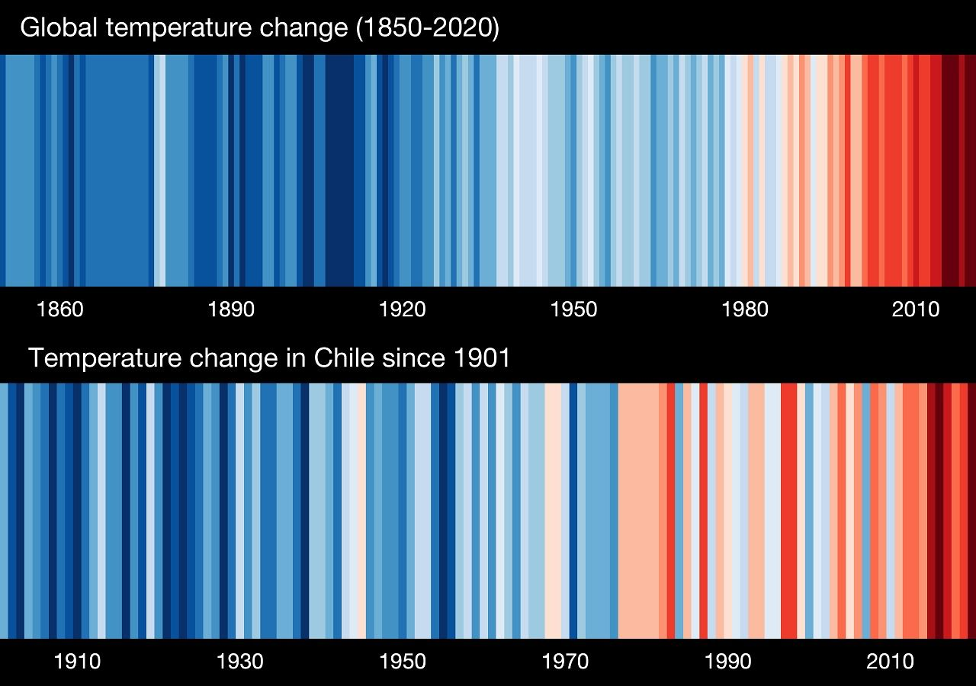
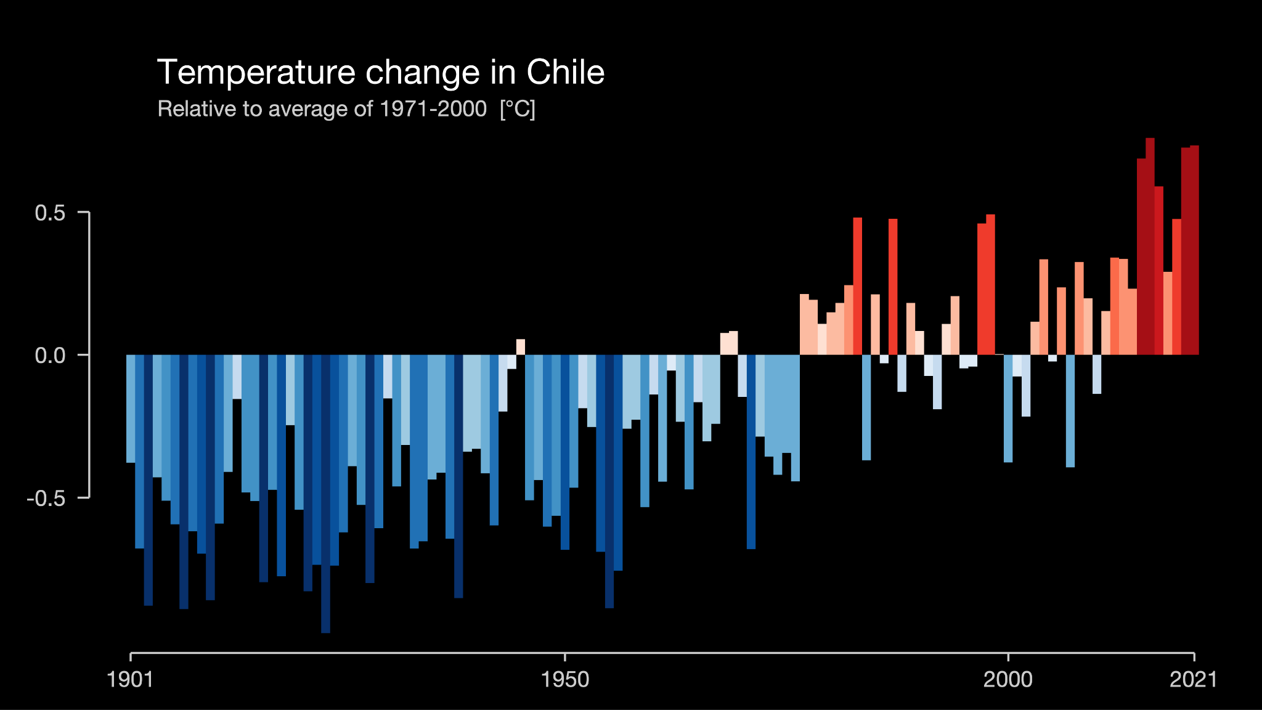
13. Acción por el clima
El cambio climático es consecuencia de la actividad humana y está amenazando nuestra forma de vida y el futuro de nuestro planeta. Si no se controla, el cambio climático anulará muchos de los avances logrados en los últimos años en materia de desarrollo.
Dada la actual concentración y las continuas emisiones de GEI, es probable que a finales de siglo el incremento de la temperatura mundial supere los 1.5 °C en comparación al promedio entre 1850 y 1900.

Slide 22
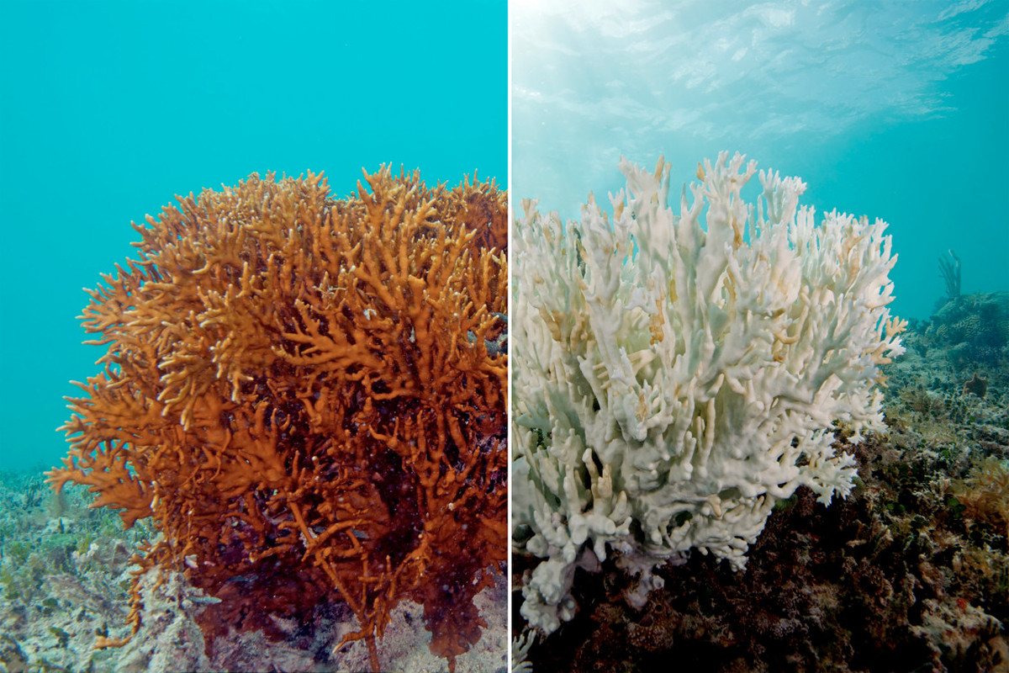
14. Vida submarina
Los océanos proporcionan recursos naturales fundamentales como alimentos, medicinas, biocombustibles y otros productos. Contribuyen a la descomposición molecular y a la eliminación de los desechos y la contaminación, y sus ecosistemas costeros actúan como amortiguadores para reducir los daños causados por las tormentas.
Los niveles de residuos en los océanos, cada vez mayores, están teniendo un gran impacto ambiental y económico. Un 20% de los arrecifes de coral han sido destruidos y un 24% de los que quedan están en peligro inminente de desaparición por presiones humanas.

Slide 23
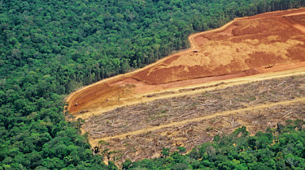
15. Vida de ecosistemas terrestres
Los bosques cubren casi el 31% de la superficie de nuestro planeta. Desde el aire que respiramos, al agua que bebemos y los alimentos que comemos, los bosques nos mantienen. Alrededor de 1.600 millones de personas dependen de los bosques para su subsistencia. La degradación de la tierra afecta directamente a casi el 75% de los pobres del mundo.
La diversidad biológica y los servicios ecosistémicos que entregan los bosques son la base para las estrategias de adaptación al cambio climático y reducción del riesgo de desastres, ya que pueden reportar beneficios que aumentarán la resiliencia de las personas a los efectos del cambio climático.

Slide 24
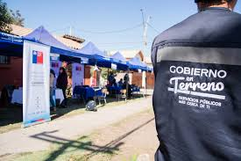
16. Paz, justicia e instituciones sólidas
Para lograr los Objetivos de Desarrollo Sostenible son necesarias sociedades pacíficas, justas e inclusivas. La libertad para expresar las propias opiniones, en privado y en público, debe estar garantizada. Las personas deben poder participar en el proceso de adopción de las decisiones que afectan sus vidas. Las leyes y las políticas deben aplicarse sin ningún tipo de discriminación.
Las instituciones nacionales y locales deben rendir cuentas y tienen que prestar servicios básicos a las familias y las comunidades de manera equitativa y sin necesidad de sobornos.

Slide 25
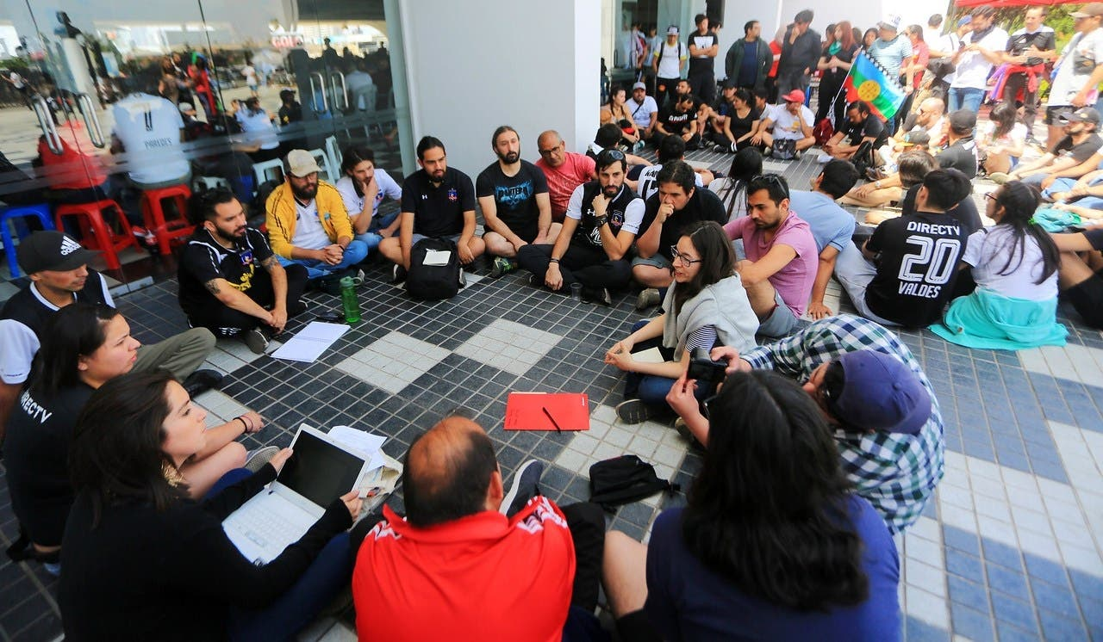
17. Alianzas para lograr los objetivos
Todos estamos juntos en esto. La agenda, con sus 17 Objetivos de Desarrollo Sostenible, es universal e insta a todos los países, desarrollados y en desarrollo, a adoptar medidas para garantizar que nadie se quede atrás.
Es necesario pasar rápidamente de los compromisos a la acción. Todos los países deberán elaborar regularmente exámenes de los progresos realizados, que contarán con la participación de la sociedad civil, las empresas y representantes de distintos grupos de interés.

Slide 26
3.
Acuerdos Internacionales

Slide 27
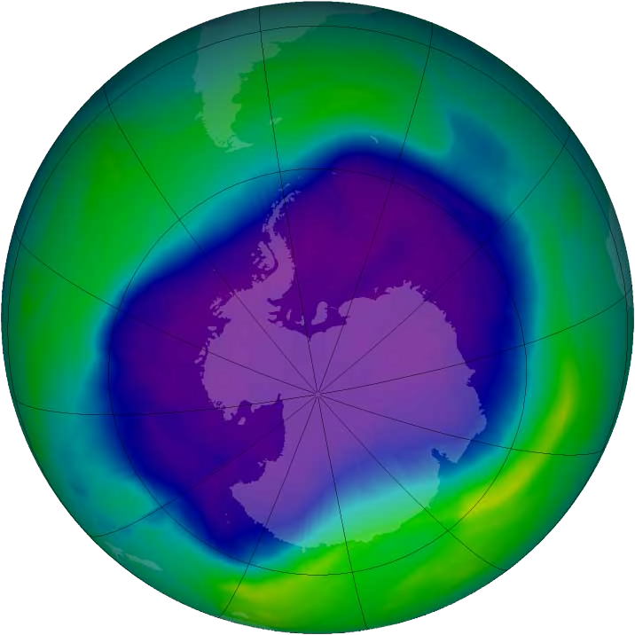
Montreal 1987
El objetivo principal del Protocolo de Montreal es la protección de la capa de ozono mediante la toma de medidas para controlar la producción total mundial y el consumo de sustancias que la agotan, con el objetivo final de eliminarlas, sobre la base del progreso de los conocimientos científicos e información tecnológica.
La atención se centró inicialmente en los productos químicos con mayor potencial de agotamiento del ozono, incluidos los CFC y halones. El calendario de eliminación de los HCFC era más relajado, debido a su menor potencial de agotamiento de la capa de ozono y porque también se han utilizado como sustitutos de transición de los CFC.

Slide 28
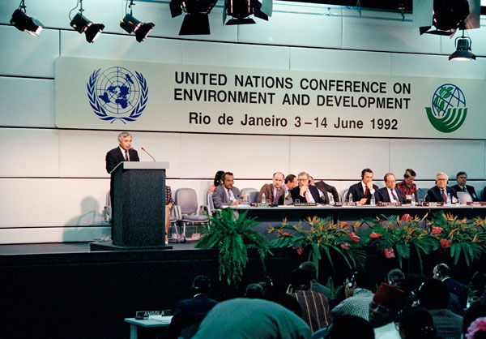
Rio de Janeiro 1992
La Conferencia de las Naciones Unidas sobre el Medio Ambiente y el Desarrollo (CNUMAD), también conocida como la 'Cumbre para la Tierra', se celebró en Río de Janeiro, Brasil, del 3 al 14 de junio de 1992. La conferencia de Río de Janeiro destacó cómo los diferentes factores sociales, económicos y ambientales son interdependientes y evolucionan juntos, y cómo el éxito en un sector requiere que la acción en otros sectores se mantenga en el tiempo.
Los otros resultados principales de esta cumbre fueron: la Declaración de Río y sus 27 principios universales, la Convención Marco de las Naciones Unidas sobre el Cambio Climático (CMNUCC), el Convenio sobre la Diversidad Biológica, y la Declaración sobre los principios de la ordenación, la conservación y el desarrollo sostenible de los bosques de todo tipo. Esta Cumbre también dio lugar a la creación de la Comisión sobre el Desarrollo Sostenible, la celebración de la primera conferencia mundial sobre el desarrollo sostenible de los pequeños Estados insulares en desarrollo en 1994, inició las negociaciones para el establecimiento de una Convención sobre la lucha contra la desertificación y un acuerdo sobre poblaciones transzonales y poblaciones de peces altamente migratorias.

Slide 29
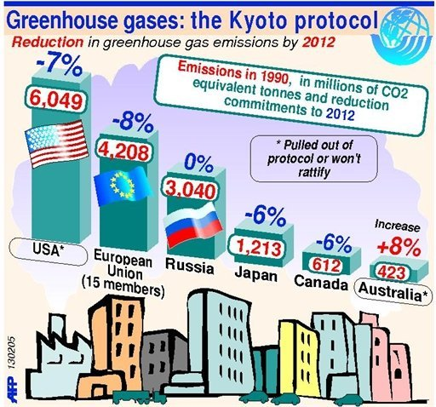
Kyoto 1997
El Protocolo de Kyoto fue aprobado el 11 de diciembre de 1997. Debido a un complejo proceso de ratificación, entró en vigor el 16 de febrero de 2005. Actualmente, hay 192 Partes en el Protocolo de Kyoto.
En concreto, el Protocolo de Kyoto pone en funcionamiento la Convención Marco de las Naciones Unidas sobre el Cambio Climático comprometiendo a los países industrializados a limitar y reducir las emisiones de gases de efecto invernadero (GEI) de conformidad con las metas individuales acordadas. La propia Convención sólo pide a esos países que adopten políticas y medidas de mitigación y que informen periódicamente.
El Anexo A o Anexo I tipifica las gases de efecto invernadero (GEI) y las fuentes de emisión.
El Anexo B o Anexo II lista los países sujetos a compromisos de limitación de emisiones.

Slide 30
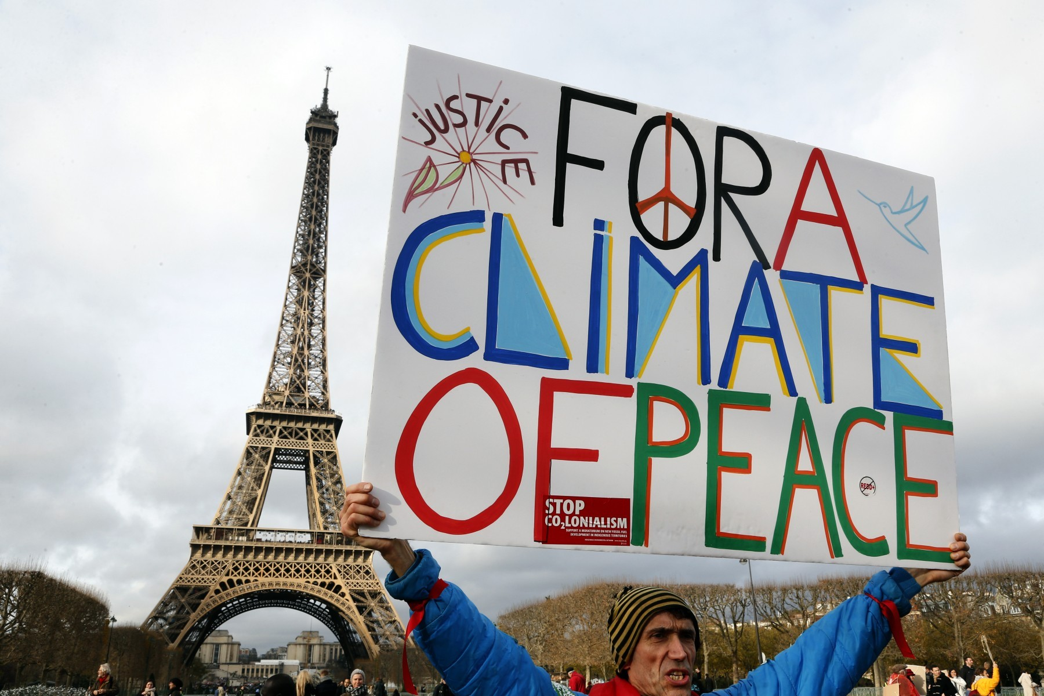
París 2015
Para abordar el cambio climático y sus impactos negativos, los líderes mundiales en la Conferencia de las Naciones Unidas sobre el Cambio Climático (COP21), en París, realizaron un avance más el 12 de diciembre de 2015 con el histórico Acuerdo de París.
El Acuerdo establece objetivos a largo plazo como guía para todas las naciones:
Reducir sustancialmente las emisiones de gases de efecto invernadero para limitar el aumento de la temperatura global en este siglo a 2 °C y esforzarse para limitar este aumento a incluso más de tan solo el 1,5 °;
Revisar los compromisos de los países cada cinco años;
Ofrecer financiación a los países en desarrollo para que puedan mitigar el cambio climático, fortalecer la resiliencia y mejorar su capacidad de adaptación a los impactos del cambio climático.

Slide 31
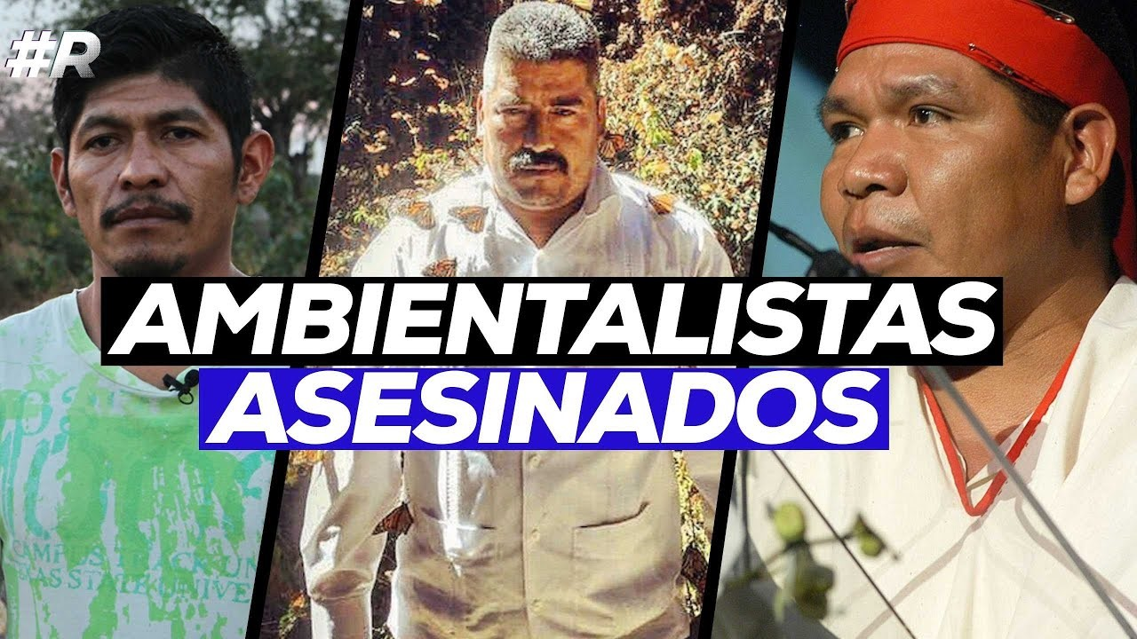
Escazú 2018
Es una herramienta para la protección del medio ambiente y los derechos humanos.
Que busca garantizar:
Acceso a la Información
Participación Pública
Acceso a la Justicia en Asuntos Ambientales en América Latina
Establece objetivos para que las personas puedan tener acceso a la información ambiental. Las personas pueden ser consultadas en los procesos de toma de decisiones ambientales. Las personas pueden acudir a la justicia para casos por afectaciones al ambiente. El acuerdo promueve la defensa de los derechos de las personas defensoras del medio ambiente y el respeto por los derechos de los pueblos indígenas y comunidades locales.
Fuente: https://www.globalwitness.org/en/campaigns/environmental-activists/last-line-defence/#:~:text=Since%202012%2C%20Global%20Witness%20has,and%20our%20planet%20also%20increases.

Slide 32
4.
NDCs

Slide 33
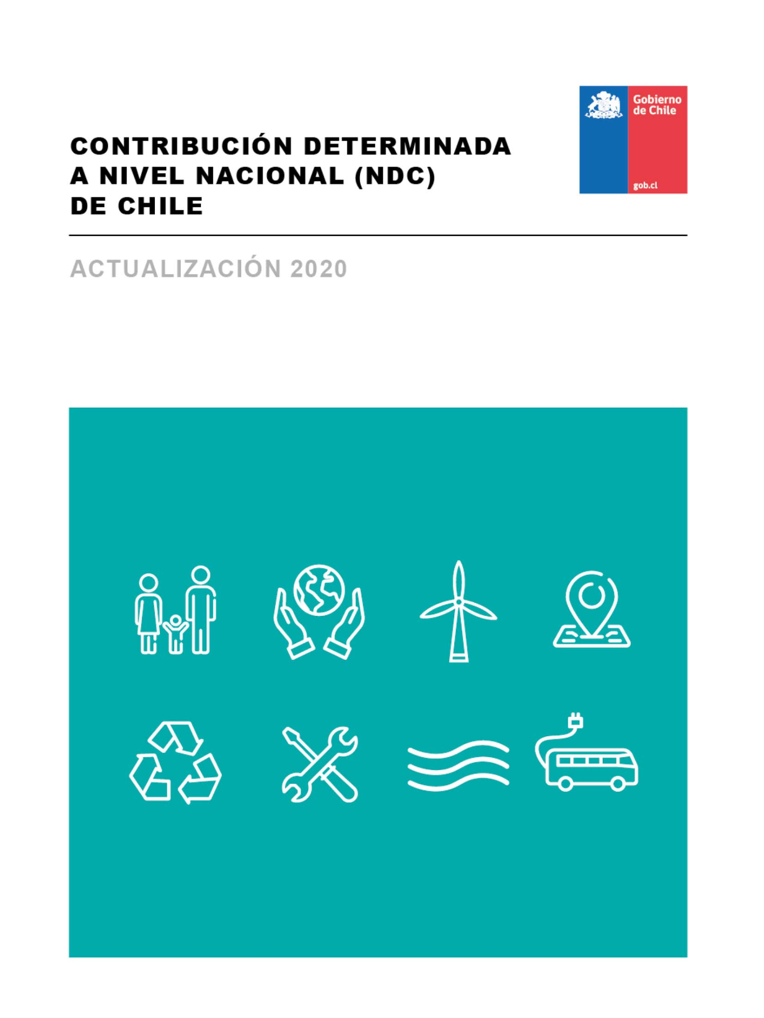
Contribución Nacionalmente determinada Chile
Son compromisos voluntarios de los países, tras la firma del Acuerdo de París, con el objetivo de reducir la emisión de gases de efecto invernadero.
A nivel internacional hay algunos sistemas que evalúan el nivel de compatibilidad de los compromisos de los países, con el Acuerdo de París.
Se establecen compromisos y reporte de avance en Transición Justa y Desarrollo Sostenible, Mitigación y Adaptación al cambio climático e Implementación de medidas, incluyendo Integración y Transparencia.
https://cambioclimatico.mma.gob.cl/contribucion-determinada-ndc/

Slide 34
